Slide 1
Программа «Школа России»
Русский язык. 3 класс
« Родовые окончания имен прилагательных .Правописание окончаний –ий, -ый,-ой,-ая,-яя, ое, -ее, –ие, ые»
Автор: Ряузова Ольга Николаевна, учитель начальных классов
МКОУ СОШ № 9

Slide 2
Проверка домашнего задания
Мать - и - мачеха - первые весенние цветы. Золотистые головки мать - и - мачехи похожи на цветы одуванчика. Стебли растения покрыты красноватыми чешуйками. Листья появляются в середине лета. С верхней стороны они гладкие и холодные, снизу - мягкие и тёплые.

Slide 3
Весна
[ в΄]
согласный,
мягкий,
звонкий, парный,
обозначен буквой
В в

Slide 5
Цветок алый, яркий, пламенный, солнечный, небывалый, сказочный, волшебный.

Slide 6
Родовые окончания имён прилагательных

Slide 7
Мужской род имён прилагательных
Нежный подснежник,
синий колокольчик,
голубой март ,
жёлтенький одуванчик,
полевой хвощ.

Slide 8
Женский род имён прилагательных
Аптечная ромашка,
горькая полынь,
ранняя клубника,
душистая фиалка,
синяя ягода.

Slide 9
Средний род имён прилагательных
Сладкое яблоко,
весеннее настроение,
широкое поле,
тёплое солнце,
вкусное печенье

Slide 10
Множественное число имён прилагательных
Летние забавы,
зелёные листья,
пахучие цветочки,
синие фиалки,
пушистые котята.

Slide 11
Холодн … ветер, ранн … утро, высок … деревья, зелён … трава.

Slide 12
Изменение имён прилагательных по родам и числам
Мужской род | какой ? | -ый, -ий, -ой
Женский род | какая ? | -ая, -яя.
Средний род | какое ? | -ое, -ее.
Множественное число | какие ? | -ие, -ые

Slide 13
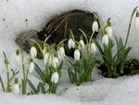
день
погода
лучи
солнце
ЯСНЫЙ

Slide 14
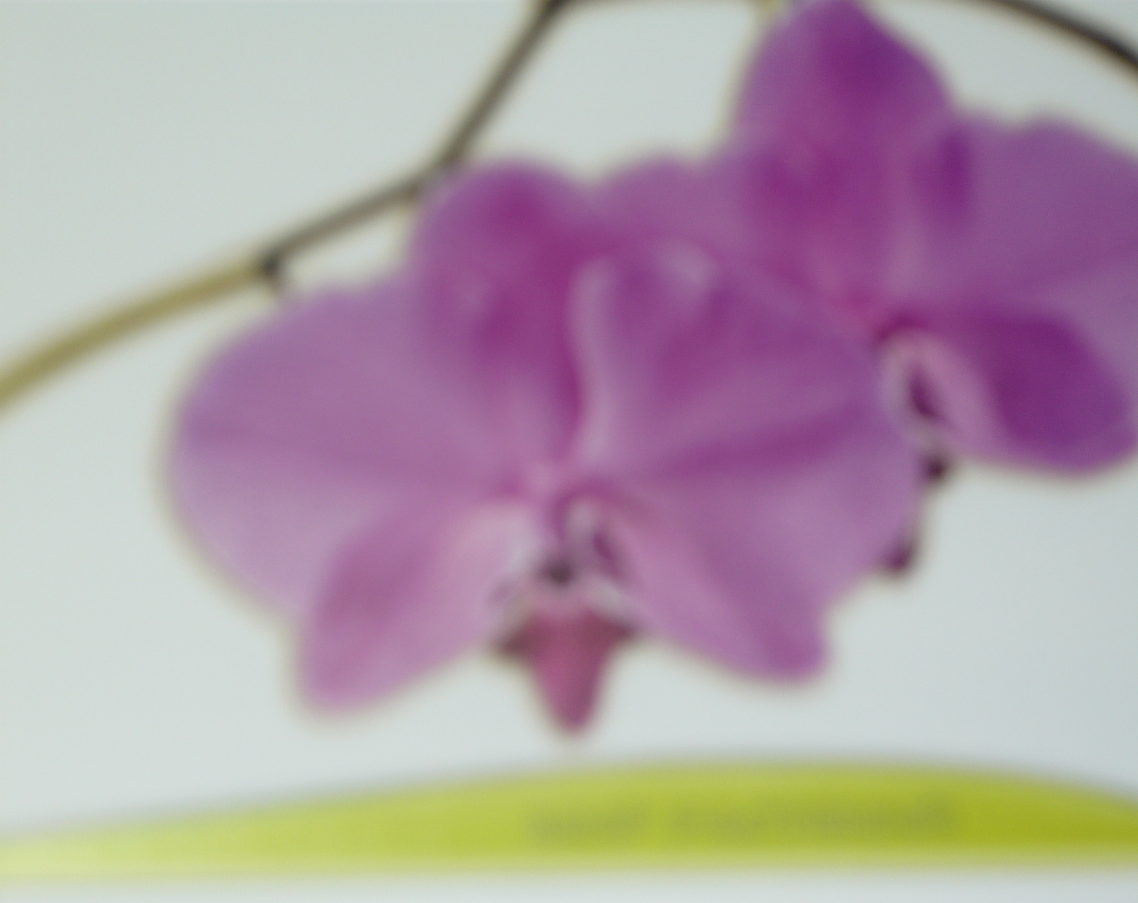
Орхидея

Slide 15
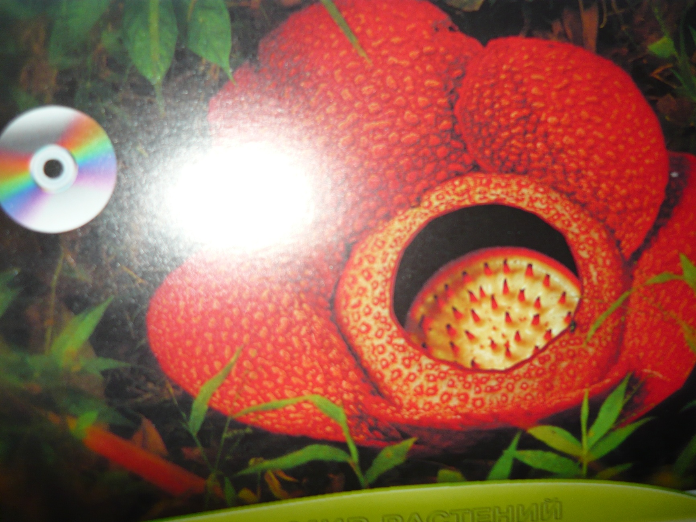
Раффлезия

Slide 16
1. Имена прилагательные – это
а) слова, которые обозначают предметы;
б) слова, которые обозначают признаки предметов;
в) слова, которые обозначают действия предметов.
2. Имена прилагательные
а) бывают мужского, женского и среднего рода;
б) изменяются по родам.
3. Род имени прилагательного зависит
а) от рода имени существительного;
б) от глагола.

Slide 17
4. Выпишите прилагательные м.р. –
а) голубое; б) добрая; в) красивый.
5. Выпишите прилагательные с.р. –
а) яркое; б) могучая; в) весенний.
6. Выпишите прилагательные ж.р. –
а) лесной; б) пушистая; в) раннее.

Slide 18
Проверка
б
б
а
в
а
б

Slide 19
Рефлексия
Сможете ли вы определить род и число имен прилагательных?
Могут ли изменяться имена прилагательные по родам ?
Как же определить род и число имен прилагательных ?

Slide 20
Продолжи фразу
Я узнал …
Я постарался …
Я вспомнил …

Slide 21
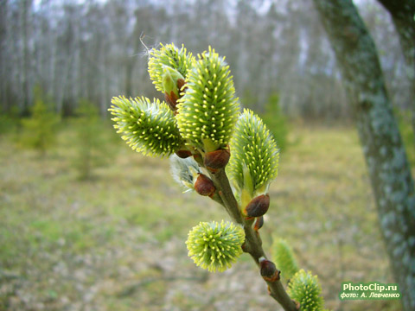
Я благодарю вас за урок.

Slide 22
Используемые ресурсы
Песня Есть на свете цветок - http://detkam.e-papa.ru/mp/3/
Цветы - http://www.gifpark.ru/Gifs/FLOWERS/b11.gif

